Slide 1

Chào mừng quý thầy cô giáo
về dự giờ

Slide 2
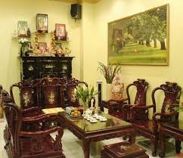
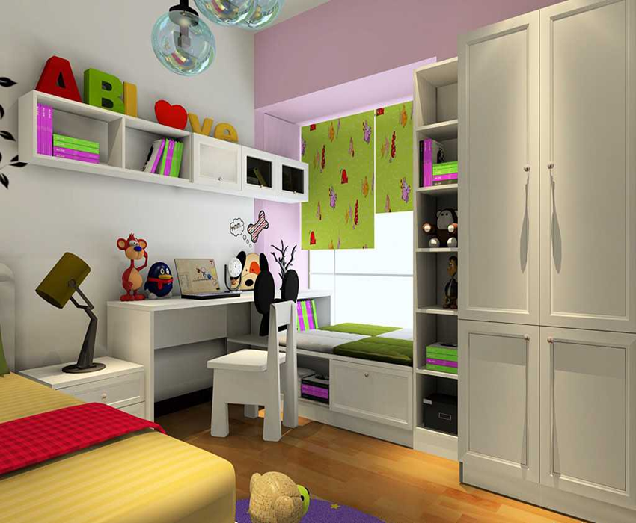
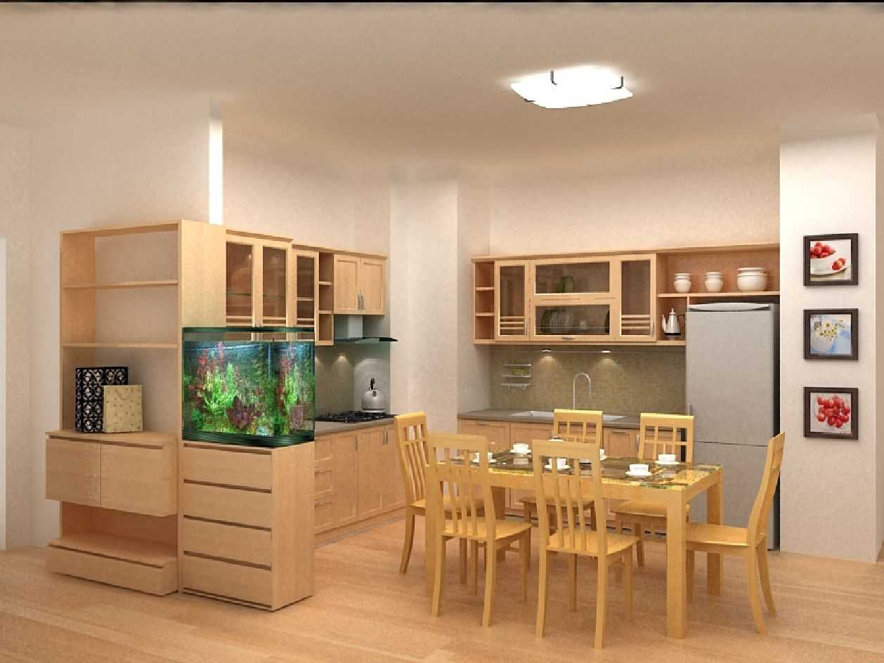
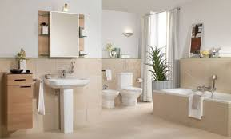
Chỗ sinh hoạt chung, tiếp khách
Chỗ ngủ nghỉ kết hợp học tập
Khu vực bếp kết hợp chỗ ăn uống
Phòng tắm kết hợp vệ sinh

Slide 3
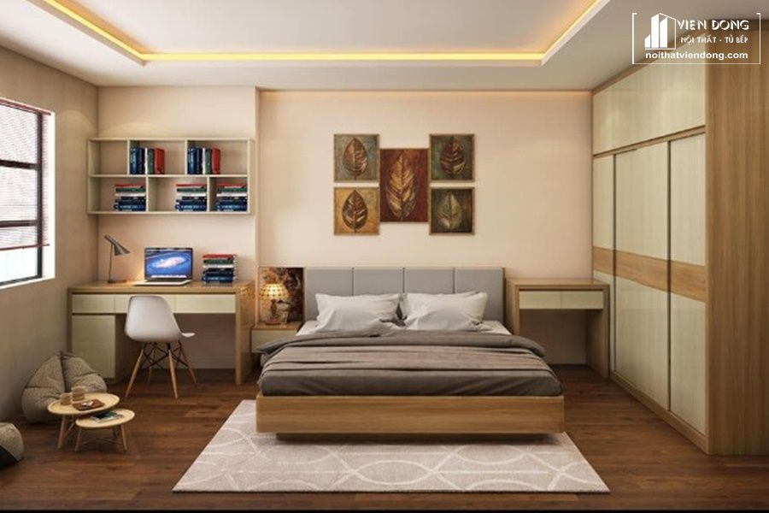

Slide 4
BÀI 9: THỰC HÀNH
SẮP XẾP ĐỒ ĐẠC HỢP LÍ TRONG NHÀ Ở

Slide 5
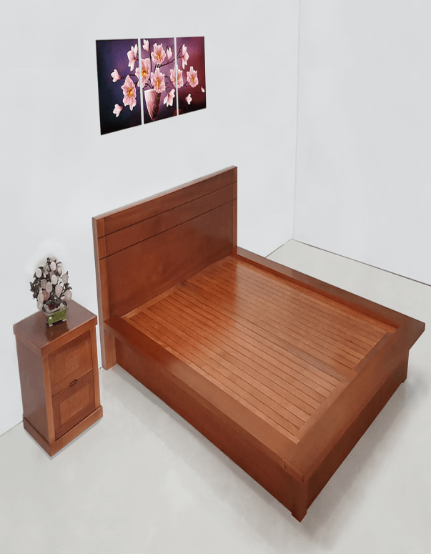
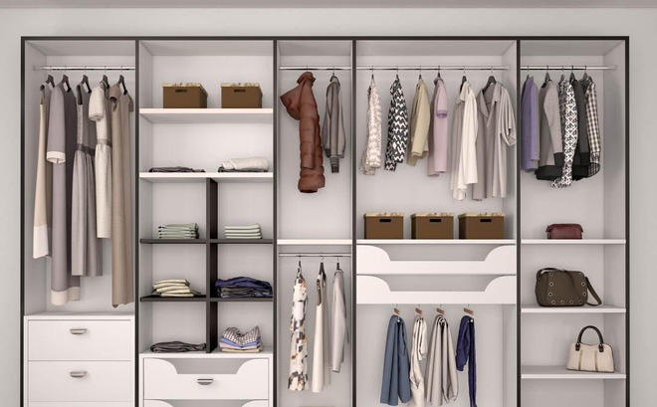
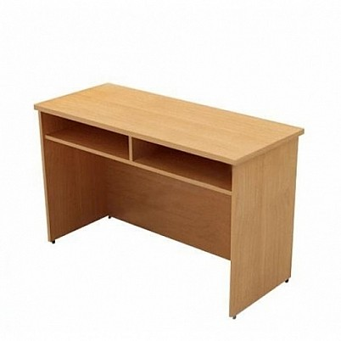
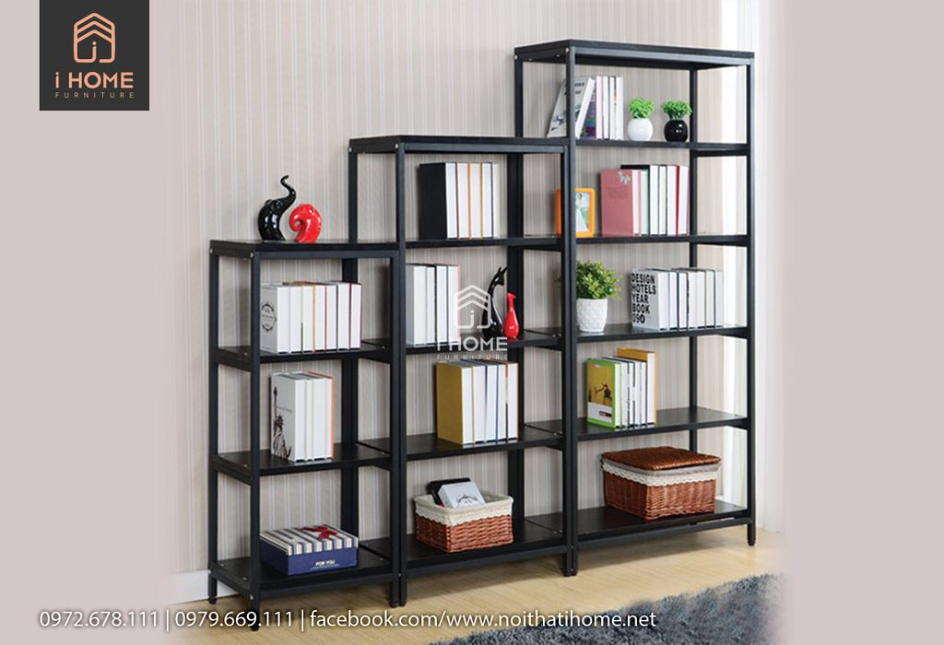
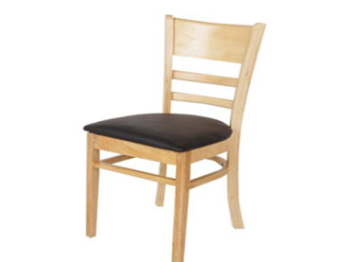
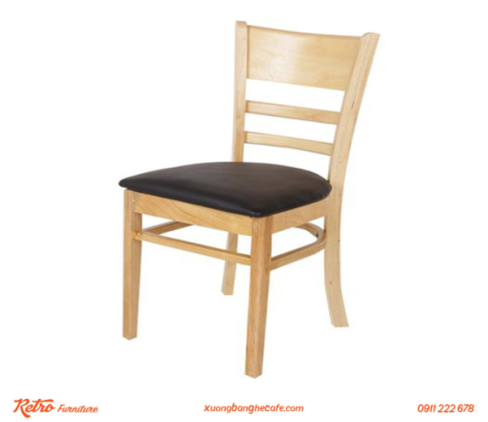

Slide 6

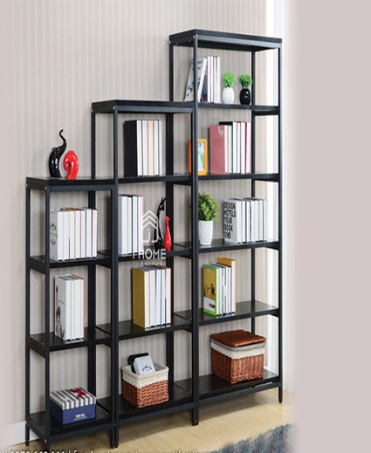

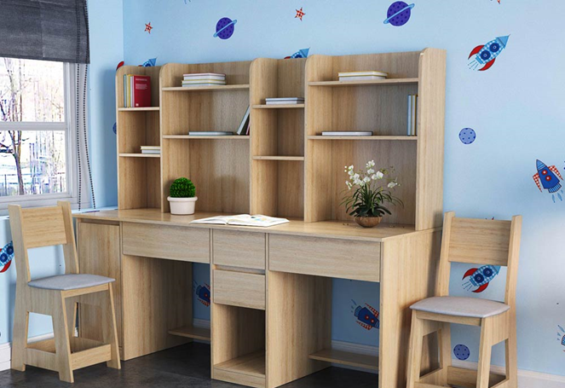

Slide 7
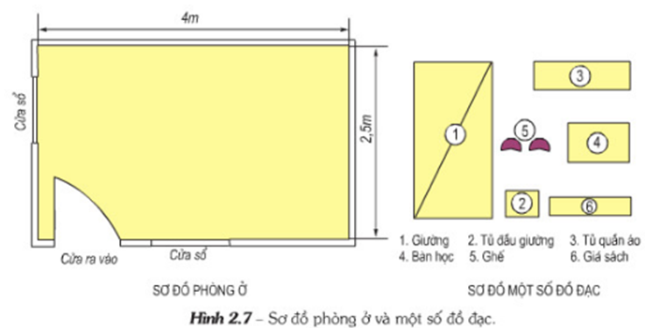
THẢO LUẬN NHÓM
Quan sát hình 2.7, 4 bàn 1 nhóm các em thảo luận trong thời gian 9 phút để sắp xếp đồ đạc vào sơ đồ phòng ở, sao cho thuận tiện cho sinh hoạt, học tập, nghỉ ngơi.

Slide 12



7
8
9

Slide 13



Slide 14
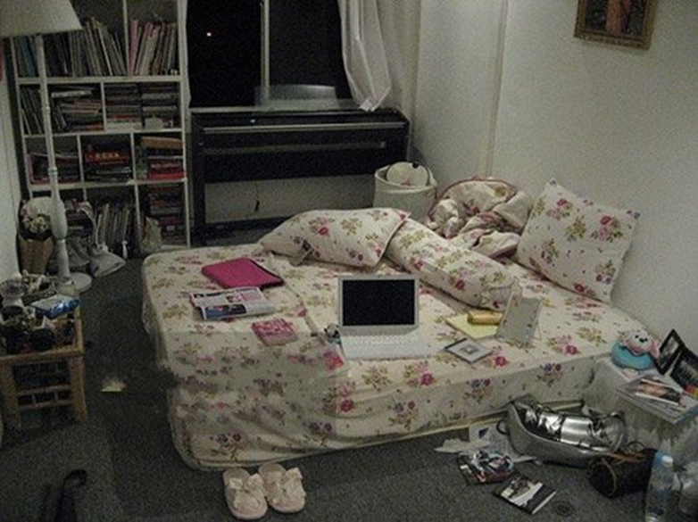

Slide 15
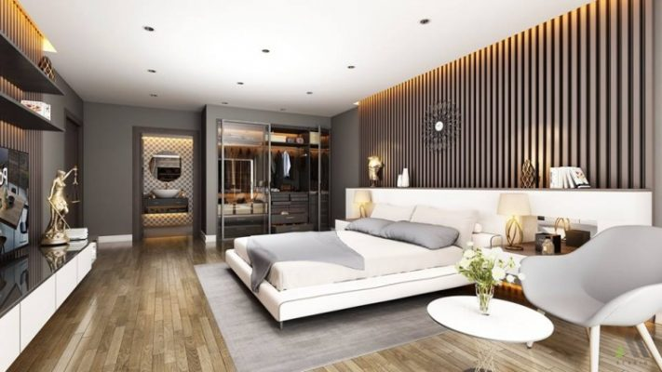

Slide 16
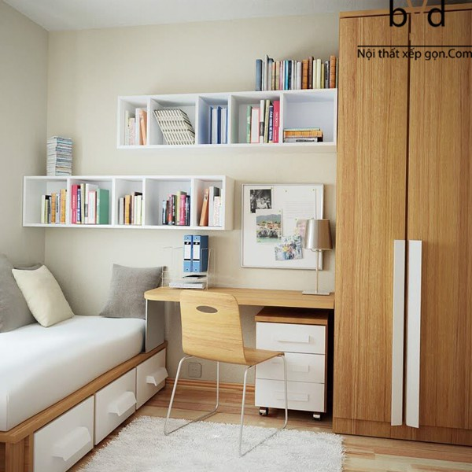

Slide 17


Slide 18
CHÚC CÁC EM
HỌC TẬP TỐT

